Slide 1



126 ans de Jeux Olympiques
Pierre-Alexandre Paget | Février 2026

Slide 2







PROGRAMME
Pourquoi les Jeux Olympiques ?
Présentation du Dataset
EDA, visualisations pour explorer les pistes
OLAP, Modélisation du schéma
Dashboard : Analyse multidimensionnelle des performances olympiques
Conclusion et ouverture

Slide 3




POURQUOI LES JEUX OLYMPIQUES ?
Un thème qui passionne
Un sujet qui parle à une majorité de personnes à travers le monde
Audience estimée pour les JO de Paris 2024
≈ 5 milliards de personnes
Un défi technique
Manipuler des datasets massifs et variés dans le temps pour en extraire des insights pertinents
Effectuer du scraping pour extraire des données spécifiques

Slide 4
EXTRACT, TRANSFORM, LOAD

Slide 5


NOTRE DATABASE
COLLECTE, IMPORTATION ET TRAITEMENT DES DONNÉES
Collecte , TRaitement, chargement des données
1
EXTRACT
Récupération des données
11 tables | 6 via Kaggle - 5 par scraping
483 740 lignes
88 colonnes

Slide 6
NOTRE DATABASE
COLLECTE, IMPORTATION ET TRAITEMENT DES DONNÉES
Collecte , TRaitement, chargement des données
1
EXTRACT
Récupération des données
11 tables | 6 via Kaggle - 5 par scraping
483 740 lignes
88 colonnes
Scraping de données sur Wikipedia

Slide 7
NOTRE DATABASE
COLLECTE, IMPORTATION ET TRAITEMENT DES DONNÉES
Collecte , TRaitement, chargement des données
1
EXTRACT
Récupération des données
11 tables | 6 via Kaggle - 5 par scraping
483 740 lignes
88 colonnes
Scraping de données sur Wikipedia
Fichier Json
Limites des continents
Affinage via Mapshaper

Slide 8

NOTRE DATABASE
COLLECTE, IMPORTATION ET TRAITEMENT DES DONNÉES
Collecte , TRaitement, chargement des données
1
2
EXTRACT
TRANSFORM
Récupération des données
11 tables | 6 via Kaggle - 5 par scraping
483 740 lignes
88 colonnes
Scraping de données sur Wikipedia
Fichier Json
Limites des continents
Affinage via Mapshaper

Slide 9
NOTRE DATABASE
COLLECTE, IMPORTATION ET TRAITEMENT DES DONNÉES
Collecte , TRaitement, chargement des données
1
2
EXTRACT
TRANSFORM
Récupération des données
11 tables | 6 via Kaggle - 5 par scraping
483 740 lignes
88 colonnes
Scraping de données sur Wikipedia
Fichier Json
Limites des continents
Affinage via Mapshaper
Python

Slide 10
NOTRE DATABASE
COLLECTE, IMPORTATION ET TRAITEMENT DES DONNÉES
Collecte , TRaitement, chargement des données
1
2
EXTRACT
TRANSFORM
Récupération des données
11 tables | 6 via Kaggle - 5 par scraping
483 740 lignes
88 colonnes
Scraping de données sur Wikipedia
Fichier Json
Limites des continents
Affinage via Mapshaper
Python
Nettoyage

Slide 11
NOTRE DATABASE
COLLECTE, IMPORTATION ET TRAITEMENT DES DONNÉES
Collecte , TRaitement, chargement des données
1
2
EXTRACT
TRANSFORM
Récupération des données
11 tables | 6 via Kaggle - 5 par scraping
483 740 lignes
88 colonnes
Scraping de données sur Wikipedia
Fichier Json
Limites des continents
Affinage via Mapshaper
Python
Nettoyage
Création

Slide 12
NOTRE DATABASE
COLLECTE, IMPORTATION ET TRAITEMENT DES DONNÉES
Collecte , TRaitement, chargement des données
1
2
EXTRACT
TRANSFORM
Récupération des données
11 tables | 6 via Kaggle - 5 par scraping
483 740 lignes
88 colonnes
Scraping de données sur Wikipedia
Fichier Json
Limites des continents
Affinage via Mapshaper
Python
Nettoyage
Création
Valeurs calculées

Slide 13
NOTRE DATABASE
COLLECTE, IMPORTATION ET TRAITEMENT DES DONNÉES
Collecte , TRaitement, chargement des données
1
2
EXTRACT
TRANSFORM
Récupération des données
11 tables | 6 via Kaggle - 5 par scraping
483 740 lignes
88 colonnes
Scraping de données sur Wikipedia
Fichier Json
Limites des continents
Affinage via Mapshaper
Python
Nettoyage
Création
Valeurs calculées
Normalisation géographique

Slide 14
NOTRE DATABASE
COLLECTE, IMPORTATION ET TRAITEMENT DES DONNÉES
Collecte , TRaitement, chargement des données
1
2
EXTRACT
TRANSFORM
Récupération des données
11 tables | 6 via Kaggle - 5 par scraping
483 740 lignes
88 colonnes
Scraping de données sur Wikipedia
Fichier Json
Limites des continents
Affinage via Mapshaper
Python
Nettoyage
Création
Valeurs calculées
Normalisation géographique
Distinction des médailles par athlète vs nation

Slide 15
NOTRE DATABASE
COLLECTE, IMPORTATION ET TRAITEMENT DES DONNÉES
Collecte , TRaitement, chargement des données
1
2
EXTRACT
TRANSFORM
Récupération des données
11 tables | 6 via Kaggle - 5 par scraping
483 740 lignes
88 colonnes
Scraping de données sur Wikipedia
Fichier Json
Limites des continents
Affinage via Mapshaper
Python
Nettoyage
Création
Valeurs calculées
Normalisation géographique
Distinction des médailles par athlète vs nation
Premières visualisations EDA
Enregistrement des fichiers .csv

Slide 16
NOTRE DATABASE
COLLECTE, IMPORTATION ET TRAITEMENT DES DONNÉES
Collecte , TRaitement, chargement des données
1
2
EXTRACT
TRANSFORM
Récupération des données
11 tables | 6 via Kaggle - 5 par scraping
483 740 lignes
88 colonnes
Scraping de données sur Wikipedia
Fichier Json
Limites des continents
Affinage via Mapshaper
Python
Nettoyage
Création
Valeurs calculées
Normalisation géographique
Distinction des médailles par athlète vs nation
Premières visualisations EDA
Enregistrement des fichiers .csv
Power Query
Dernières transformations

Slide 17

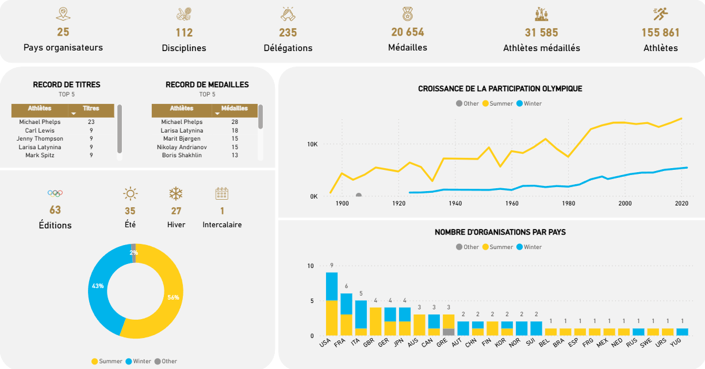
NOTRE DATABASE
COLLECTE, IMPORTATION ET TRAITEMENT DES DONNÉES
Collecte , TRaitement, chargement des données
1
2
3
EXTRACT
TRANSFORM
LOAD
Récupération des données
11 tables | 6 via Kaggle - 5 par scraping
483 740 lignes
88 colonnes
Scraping de données sur Wikipedia
Fichier Json
Limites des continents
Affinage via Mapshaper
Python
Nettoyage
Création
Valeurs calculées
Normalisation géographique
Distinction des médailles par athlète vs nation
Premières visualisations EDA
Enregistrement des fichiers .csv
Power Query
Dernières transformations
Chargement dans Power BI
Construction du modèle relationnel
Création du dashboard

Slide 18
ANALYSE EXPLORATOIRE

Slide 19
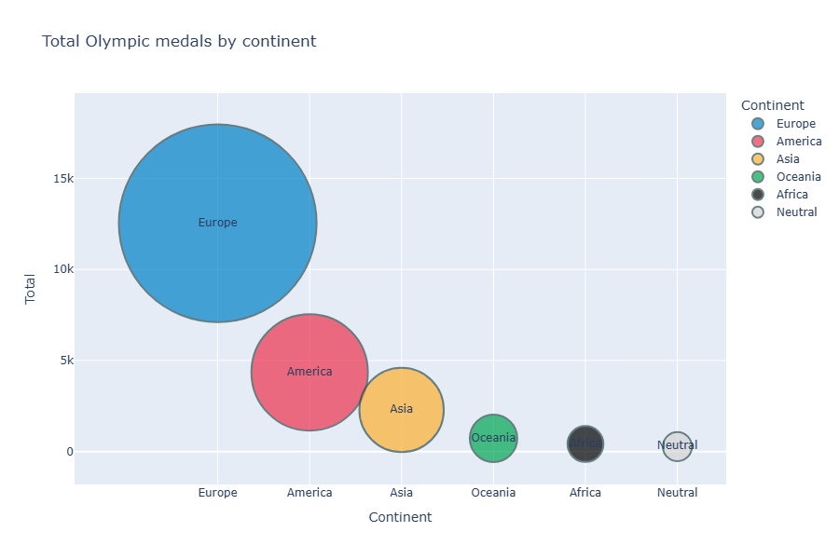
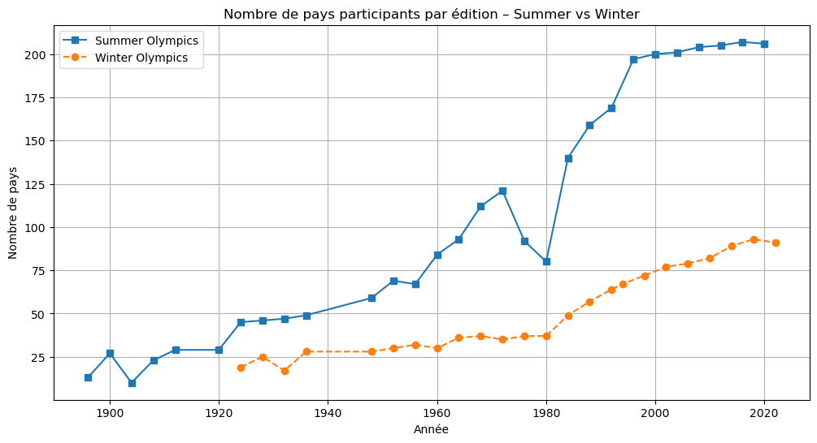
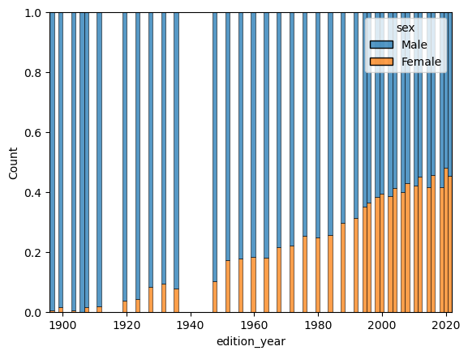
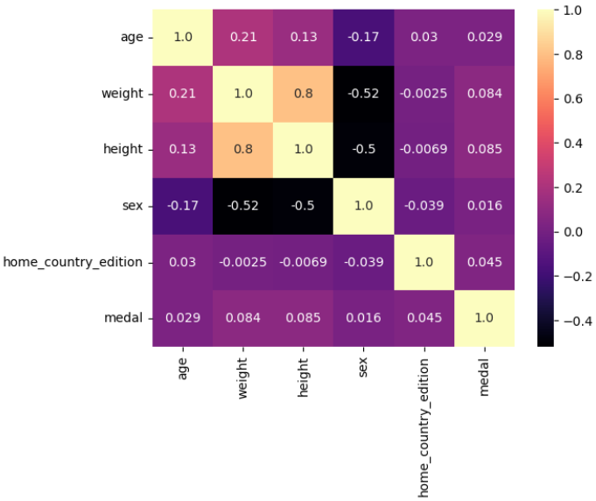
ANALYSE EXPLORATOIRE
ORIENTATIONS RETENUES
Nombre de médailles total par continent
Evolution du nombre de pays participant par édition
Evolution de la mixité par édition
Matrice de corrélation pour l’obtention d’une médaille

Slide 20

ANALYSE EXPLORATOIRE
ORIENTATIONS RETENUES
Nombre de médailles total par continent
Evolution du nombre de pays participant par édition
Evolution de la mixité par édition
Matrice de corrélation pour l’obtention d’une médaille

Slide 21

ANALYSE EXPLORATOIRE
ORIENTATIONS RETENUES
Nombre de médailles total par continent
Evolution du nombre de pays participant par édition
Evolution de la mixité par édition
Matrice de corrélation pour l’obtention d’une médaille

Slide 22
MODÈLE RELATIONNEL

Slide 23
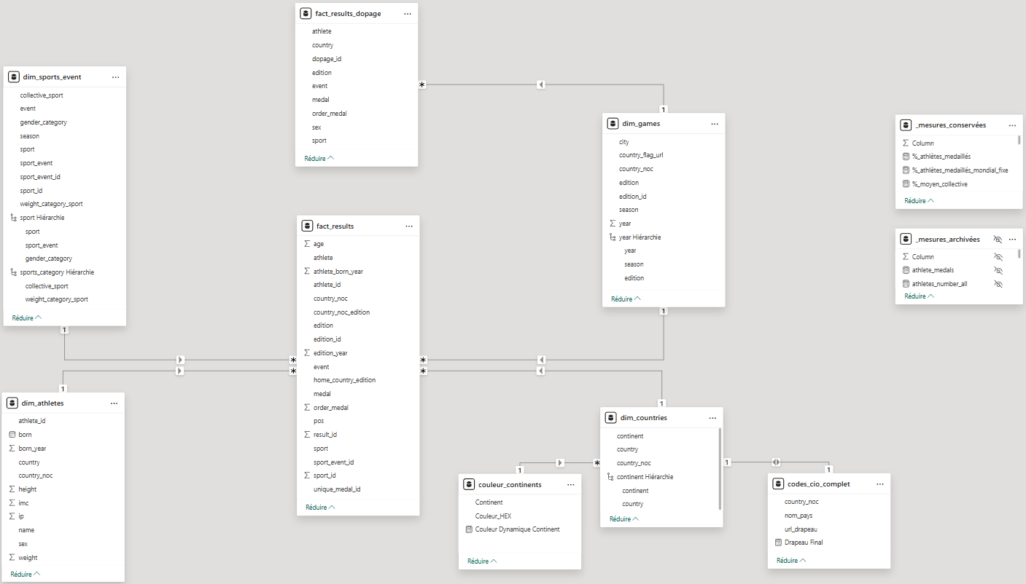
MODÉLISATION
SCHÉMA CONSTELLATION OLAP

Slide 24
MODÉLISATION
SCHÉMA CONSTELLATION OLAP

Slide 25
MODÉLISATION
SCHÉMA CONSTELLATION OLAP

Slide 26
MODÉLISATION
SCHÉMA CONSTELLATION OLAP

Slide 27
MODÉLISATION
SCHÉMA CONSTELLATION OLAP

Slide 28
MODÉLISATION
SCHÉMA CONSTELLATION OLAP

Slide 29
DASHBOARD

Slide 30





DASHBOARD
ANALYSE MULTIDIMENSIONNELLE DES JEUX OLYMPIQUES
Synthèse et chiffres clés de 126 ans d’Olympisme
Evolution des athlètes à travers les différentes éditions
Multiplication des disciplines pour une spécialisation sportive
Un palmarès très inégalitaire entre le nord et le sud
Dopage & tricherie : Prise de conscience de l’impact géopolitique sur le sport ?

Slide 31
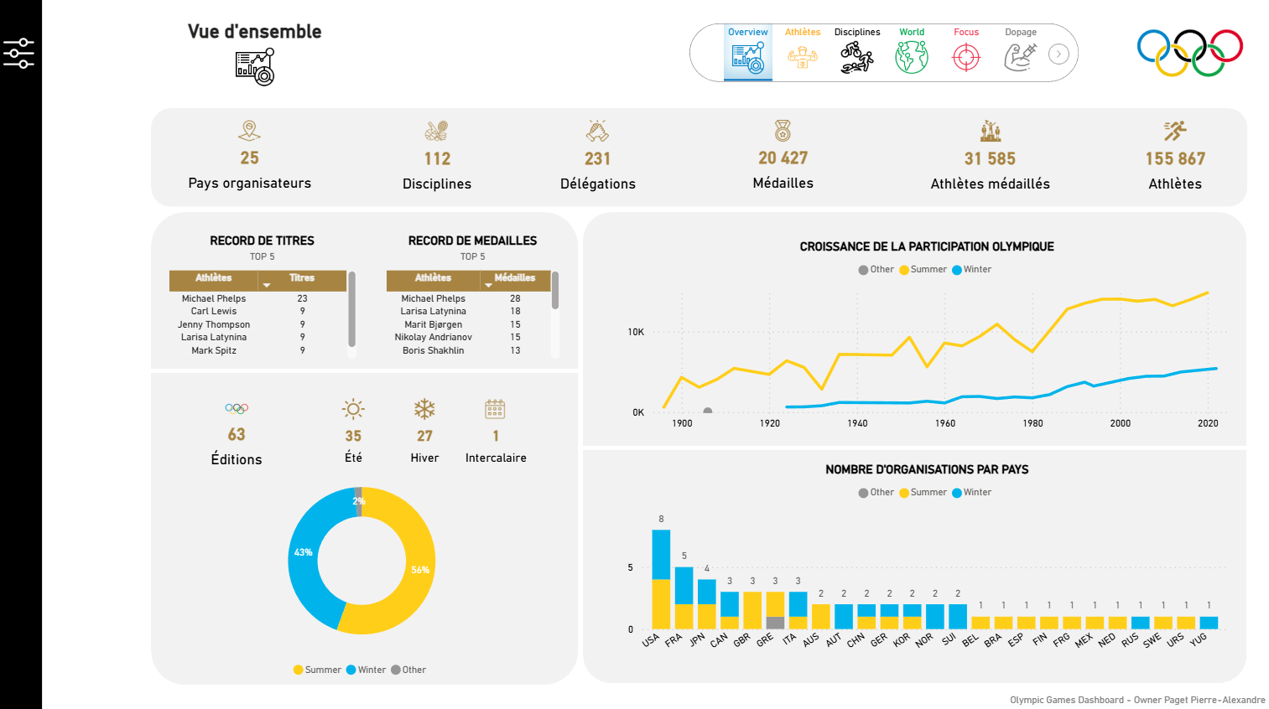
VUE D’ENSEMBLE
SYNTHÈSE ET CHIFFRES CLÉS DE 126 ANS D’OLYMPISME

Slide 32
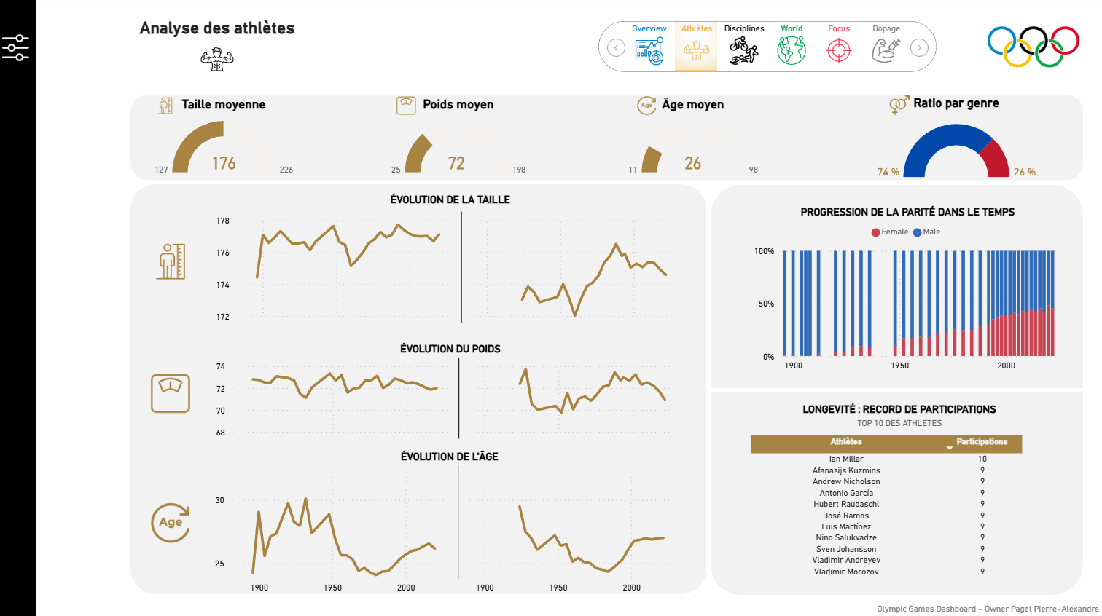
ANALYSE DES ATHLÈTES
DU SPORT AMATEUR AU SPORT DE HAUT NIVEAU

Slide 33
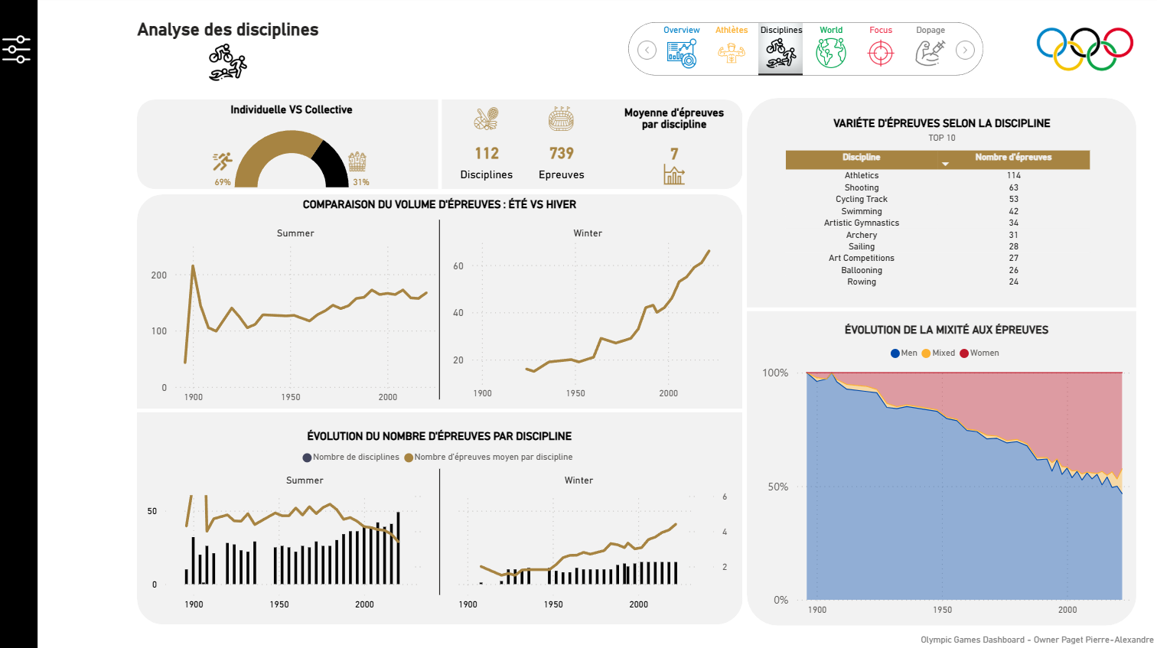
ANALYSE DES DISCIPLINES
ENTRE SPÉCIALISATION SPORTIVE ET ÉQUITÉ DE GENRE

Slide 34
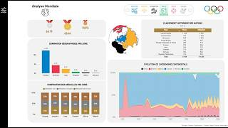
ANALYSE À TRAVERS LE MONDE
UNE UNIVERSALITÉ ILLUSOIRE ?

Slide 35
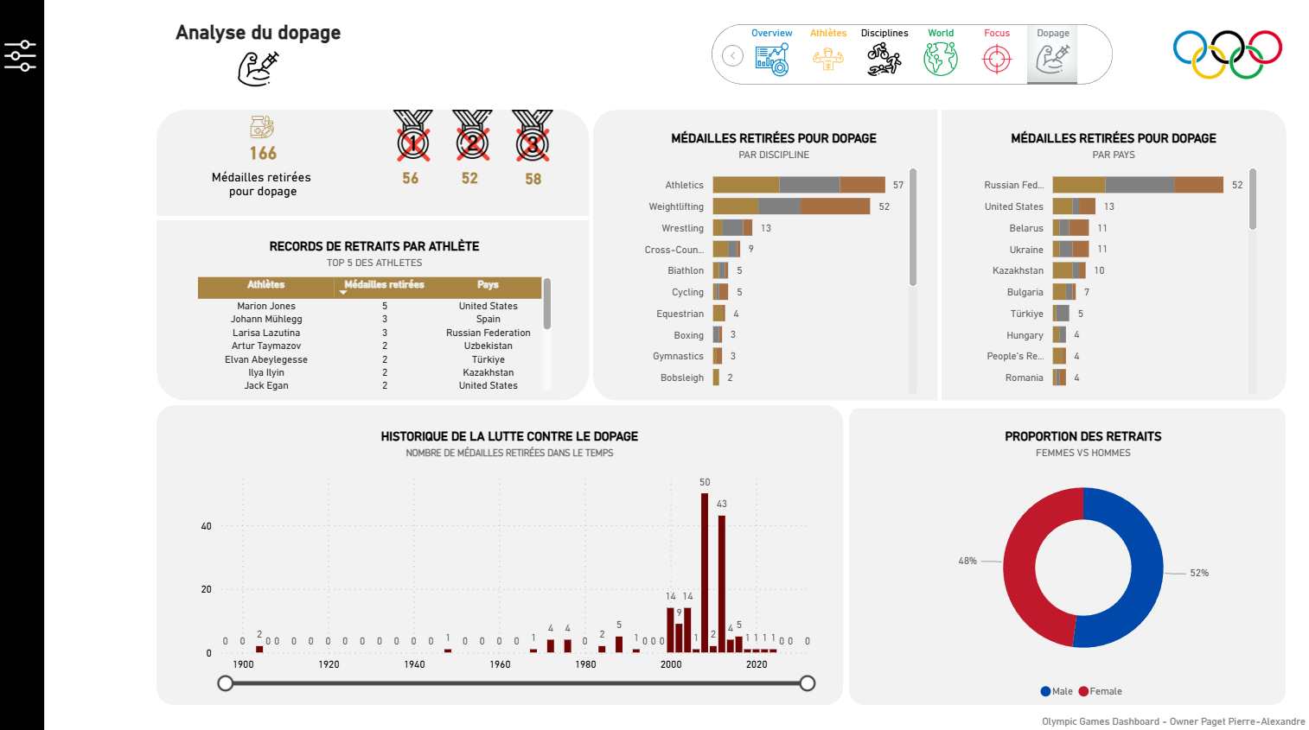
DOPAGE ET TRICHERIE
PRISE DE CONSCIENCE DE L’IMPACT GÉOPOLITIQUE SUR LE SPORT

Slide 36







QUELQUES CHIFFRES POUR CONCLURE
0 Le nombre de JO organisés par tout le continent africain
7 Le nombre de JO organisés par la France (incluant les futurs JO d’Hiver 2030)
60 Le nombre de pays n’ayant jamais obtenu de médailles (tous dans l’hémisphère sud)
5 000 000 000 L’audience pour les JO de Paris 2024
12 000 000 Le nombre de tickets vendus pour les JO 2024
+150% Le dépassement moyen du budget initialement prévu pour chaque organisation de JO depuis 1960
5 200 000 000$ Le coût global moyen par organisation de JO depuis 1960
50 000 000 000$ Le coût global record pour l’organisation des JO de Sotchi en 2014

Slide 37
QUELQUES CHIFFRES POUR CONCLURE
0 Le nombre de JO organisés par tout le continent africain
7 Le nombre de JO organisés par la France (incluant les futurs JO d’Hiver 2030)
60 Le nombre de pays n’ayant jamais obtenu de médailles (tous dans l’hémisphère sud)
5 000 000 000 L’audience pour les JO de Paris 2024
12 000 000 Le nombre de tickets vendus pour les JO 2024
+150% Le dépassement moyen du budget initialement prévu pour chaque organisation de JO depuis 1960
5 200 000 000$ Le coût global moyen par organisation de JO depuis 1960
50 000 000 000$ Le coût global record pour l’organisation des JO de Sotchi en 2014

Slide 38
QUELQUES CHIFFRES POUR CONCLURE
0 Le nombre de JO organisés par tout le continent africain
7 Le nombre de JO organisés par la France (incluant les futurs JO d’Hiver 2030)
60 Le nombre de pays n’ayant jamais obtenu de médailles (tous dans l’hémisphère sud)
5 000 000 000 L’audience pour les JO de Paris 2024
12 000 000 Le nombre de tickets vendus pour les JO 2024
+150% Le dépassement moyen du budget initialement prévu pour chaque organisation de JO depuis 1960
5 200 000 000$ Le coût global moyen par organisation de JO depuis 1960
50 000 000 000$ Le coût global record pour l’organisation des JO de Sotchi en 2014

Slide 39
CONCLUSION

Slide 40
PISTES DE RÉFLEXION À PARTIR DU DASHBOARD
CONCLUSION
Universalité et les enjeux financiers comme défi
Évolutions techniques du dashboard
Ajout des nouvelles éditions et des résultats
Ajout & analyse des JO Paralympiques

Slide 41

PISTES DE RÉFLEXION À PARTIR DU DASHBOARD
CONCLUSION
OUVERTURE
Universalité et les enjeux financiers comme défi
Évolutions techniques du dashboard
Ajout des nouvelles éditions et des résultats
Ajout & analyse des JO Paralympiques
La richesse et la densité de population
dictent-elles réellement le palmarès ?

Slide 42
PISTES DE RÉFLEXION À PARTIR DU DASHBOARD
CONCLUSION
OUVERTURE
Universalité et les enjeux financiers comme défi
Évolutions techniques du dashboard
Ajout des nouvelles éditions et des résultats
Ajout & analyse des JO Paralympiques
La richesse et la densité de population
dictent-elles réellement le palmarès ?
Quelle est la viabilité du modèle économique
face à la montée des plateformes de streaming et au désintérêt relatif des jeunes générations pour la télévision linéaire ?

Slide 43

MERCI DE VOTRE ATTENTION
À VOS QUESTIONS

Slide 44

ANNEXES

Slide 45

VUE D’ENSEMBLE
SYNTHÈSE ET CHIFFRES CLÉS DE 126 ANS D’OLYMPISME

Slide 46
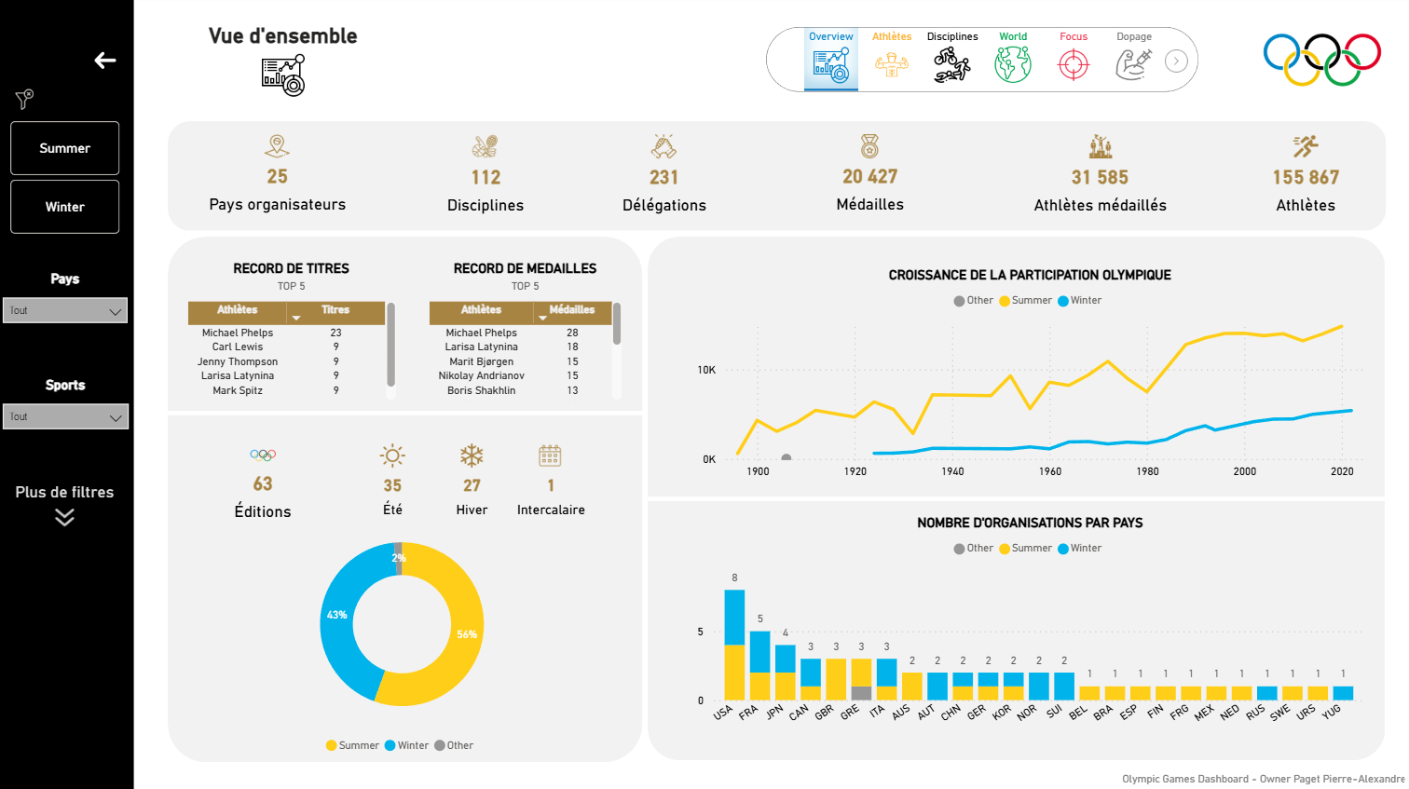
VUE D’ENSEMBLE
SYNTHÈSE ET CHIFFRES CLÉS DE 126 ANS D’OLYMPISME

Slide 47
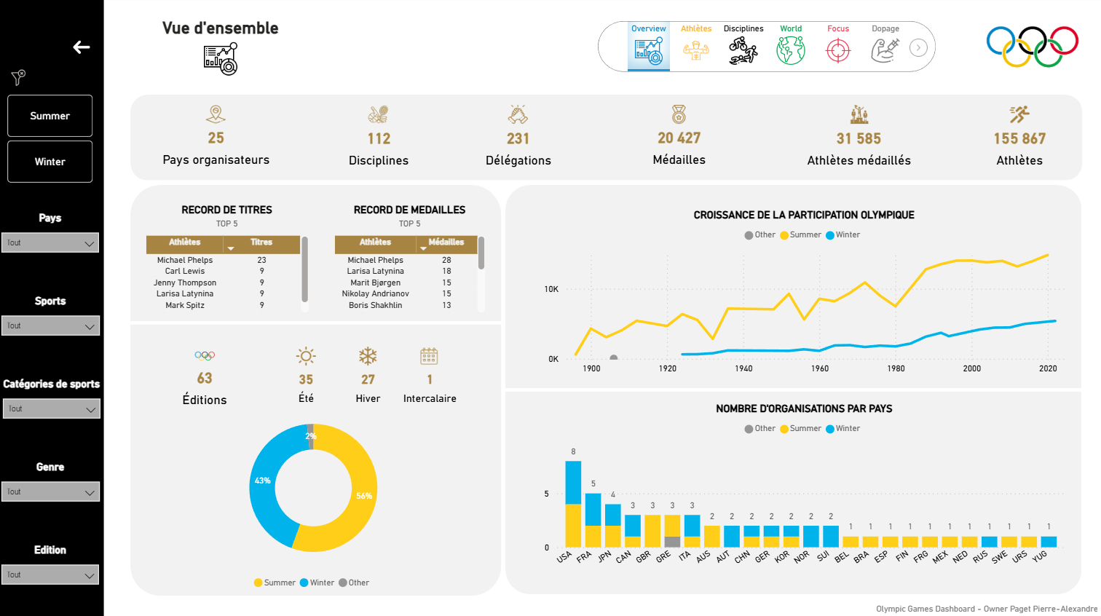
VUE D’ENSEMBLE
SYNTHÈSE ET CHIFFRES CLÉS DE 126 ANS D’OLYMPISME

Slide 48
VUE D’ENSEMBLE
SYNTHÈSE ET CHIFFRES CLÉS DE 126 ANS D’OLYMPISME

Slide 49
ANALYSE DES ATHLÈTES
DU SPORT AMATEUR AU SPORT DE HAUT NIVEAU

Slide 50
ANALYSE DES DISCIPLINES
ENTRE SPÉCIALISATION SPORTIVE ET ÉQUITÉ DE GENRE

Slide 51
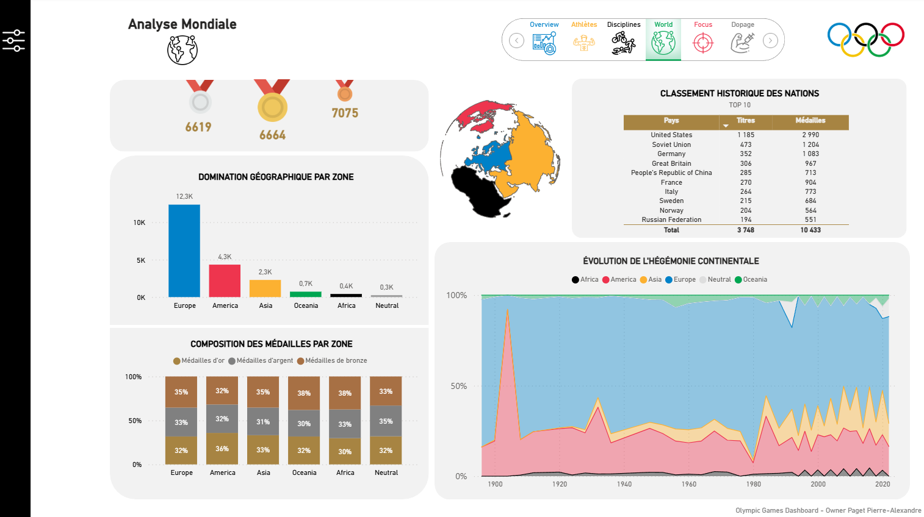
ANALYSE À TRAVERS LE MONDE
UNE UNIVERSALITÉ ILLUSOIRE ?

Slide 52
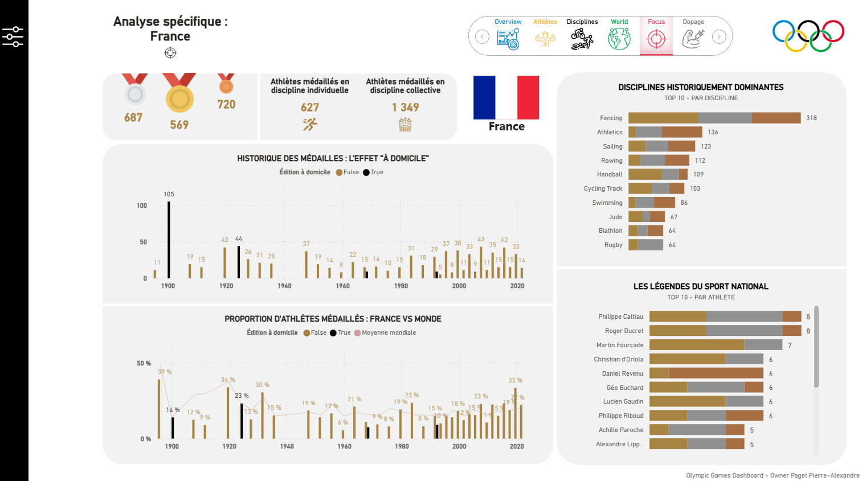
ANALYSE À TRAVERS LE MONDE
UNE UNIVERSALITÉ ILLUSOIRE ?

Slide 53
DOPAGE ET TRICHERIE
PRISE DE CONSCIENCE DE L’IMPACT GÉOPOLITIQUE SUR LE SPORT

